Slide 1
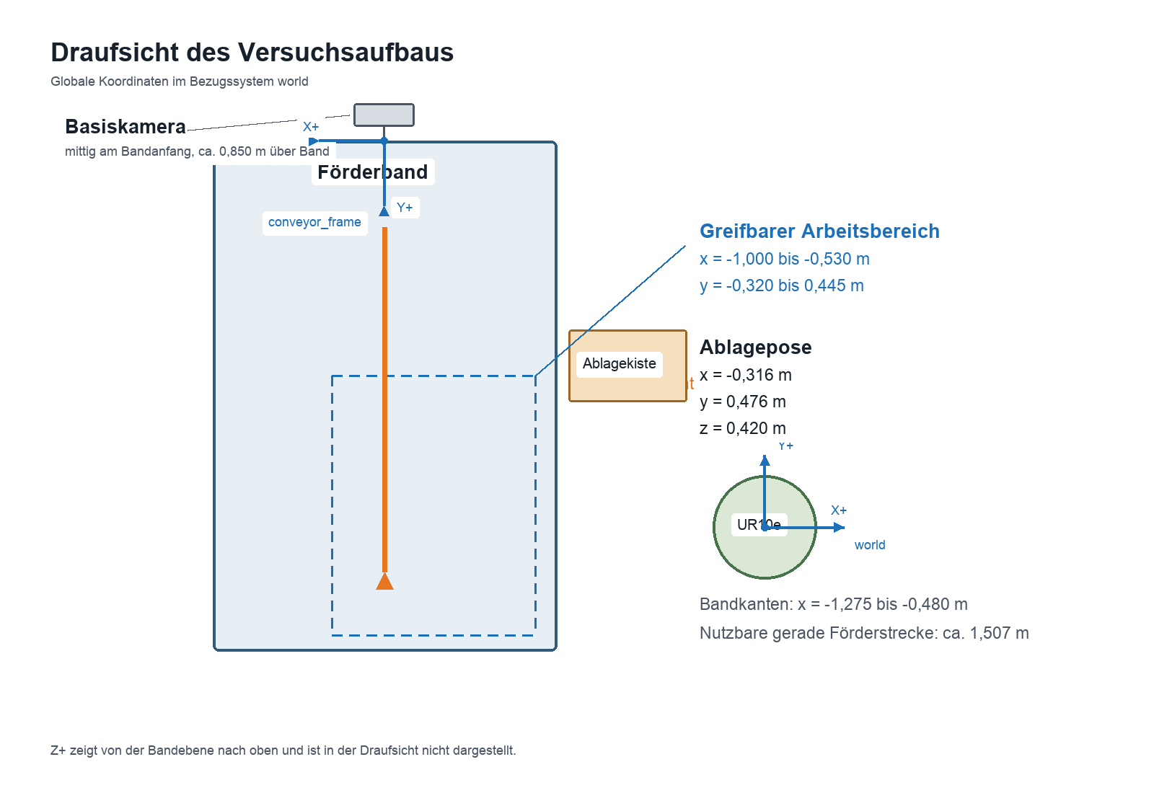

Hochschule Karlsruhe
University of Applied Sciences
Fakultät für Maschinenbau
und Mechatronik
PROJEKTBERICHT ZUM FORSCHUNGS- UND ENTWICKLUNGSPROJEKT
H
K
A
Inverses „Tetris“ für Roboter
„On the Fly“-Picking bei verschiedenen Geschwindigkeiten des Förderbands
Greifen unterschiedlich großer farbiger Klötze von einem laufenden Förderband mit einem UR10e
Ziel des Projekts
Systemaufbau
Der Versuchsaufbau weist nach, dass ein UR10e quaderförmige Klötze während der Förderbewegung greifen kann. Bewegungsrichtung und Geschwindigkeit entstehen ausschließlich aus Bilddaten. Ein Encoder oder ein vergleichbares Signal des Förderbands wird nicht genutzt.
Bei mehreren Klötzen wählt das System selbstständig ein noch erreichbares Ziel. Nicht mehr sicher greifbare Klötze bleiben auf dem Band.
Die fest über dem Band montierte Base-Kamera liefert RGB- und Tiefenbilder. Die Software vergibt für jeden Klotz eine dauerhafte ID und bestimmt Farbe, Position, Abmessungen sowie Orientierung. Aus den zeitlich aufeinanderfolgenden Positionen derselben ID werden Bewegungsrichtung und Geschwindigkeit geschätzt. Der UR10e folgt der vorhergesagten Objektposition und legt den gegriffenen Klotz in der Ablagebox ab.
Software und Echtzeitsteuerung
Die Projektanwendung nutzt AICA und ROS 2. AICA verbindet Bildverarbeitung, Zielauswahl und Roboterhardware zu einer periodischen Echtzeitsteuerung. Bildverarbeitung und Schätzung arbeiten mit 15 Hz, die Bahnführung mit 50 Hz. Die Roboterregelung läuft mit 500 Hz.
Zentrale Herausforderung
Der Klotz verlässt das Kamerabild, bevor der Roboter ihn erreicht. Die Software muss seine Position bis zur Greifzone vorausberechnen.
Abb. 1: Draufsicht mit Base-Kamera, Förderband, Greifbereich und Ablageposition
Identifikation im Kamerabild
Projektinformation
Das Debug-Bild zeigt zwei erkannte Klötze innerhalb der Region of Interest. Die IDs 10 und 11 erhalten jeweils eine Farbinformation und bleiben über mehrere Bilder hinweg zuordenbar.
Art der Arbeit: Forschungs- und Entwicklungsprojekt
Zeitraum: Sommer-Semester 2026
Tobias Unger, RKIM
unto1011@h-ka.de
Lukas Norz, RKIM
nolu1012@h-ka.de
Simon Hoess, RKIM
hosi1025@h-ka.de
Bildbasierter Regelablauf
Die vier Schritte erzeugen die Greifbewegung aus den laufenden Kamerabeobachtungen.
Abb. 2: Erkennung im ROI mit persistenten Objekt-IDs und Farbinformation
1
Erkennen
2
Schätzen
3
Auswählen
4
Greifen
ID, Farbe, Lage und Orientierung
Richtung und Geschwindigkeit aus Bildfolgen
Nur noch erreichbare Ziele zulassen
Folgen, schließen, anheben und ablegen
Forschungs- und Entwicklungsprojekt | Sommer-Semester 2026
Notes:
Inhaltliche Grundlage: Projektbericht/entwuerfe/berichtstext.md, Stand 01.10.2026. Abb. 1: Projektbericht/abbildungen/systemaufbau_draufsicht.png. Abb. 2: Projektbericht/abbildungen/fig-basecam-erkennung-roi.png. Alle Inhalte und Abbildungen stammen aus der Projektgruppe Robotertetris.

